Slide 1

web漏洞扫描器
汇报人：
2300330127向星儒
2300330129闫昊阳
2300330126吴建华
2300330124文开伦

Slide 2


目录
  引言
  设计与实现
CONTENTS

Slide 3
PART
01
引言

Slide 4
漏洞检测
01
02
03
04
05
初步网络扫描：虽然项目不直接检测漏洞，但提供网络扫描功能，作为网络安全工作的初步步骤，助力用户构建安全网络环境。
端口开放检测：项目能够精准扫描主机开放端口，发现潜在服务漏洞。通过识别端口上的服务，用户可以迅速评估并应对已知漏洞。
c段扫描功能：程序可以扫描指定的IP段，识别网段内的所有活动IP地址。这有助于发现同一网段内可能的其他目标，目标可能存在漏洞。
cms指纹识别：若主机下搭建了网站，可以通过识别并确定改网站的内容管理系统，来初步确定该网站可能存在哪些漏洞，不同的CMS平台有它们自己的安全漏洞和弱点。
WAF检测能力：检测网站是否部署了WAF可以帮助了解目标的安全防护措施，了解WAF的存在和类型可以初步确定如何进行漏洞测试以避免被WAF拦截。

Slide 5
系统管理
网络审计功能
安全性合规检查
定期对各种端口进行扫描，确保端口的正常开放，保证服务的正常运行，确保没有未授权的服务正在运行。
使用本项目可以初步检查网络配置是否合乎标准，确保某些敏感的端口暴露给公共网络、辅助检查cms中的特定漏洞。
故障排查工具
配置验证工具
当发现某些服务无法正常运行时，可以使用本项目快速初步检查相关端口状态，迅速定位问题根源，助力快速恢复服务运行。
验证CDN和WAF的配置是否正确，确保它们的正常运行，为网络资产提供预期的保护，确保网络安全与稳定性。

Slide 6
PART
03
设计与实现

Slide 7
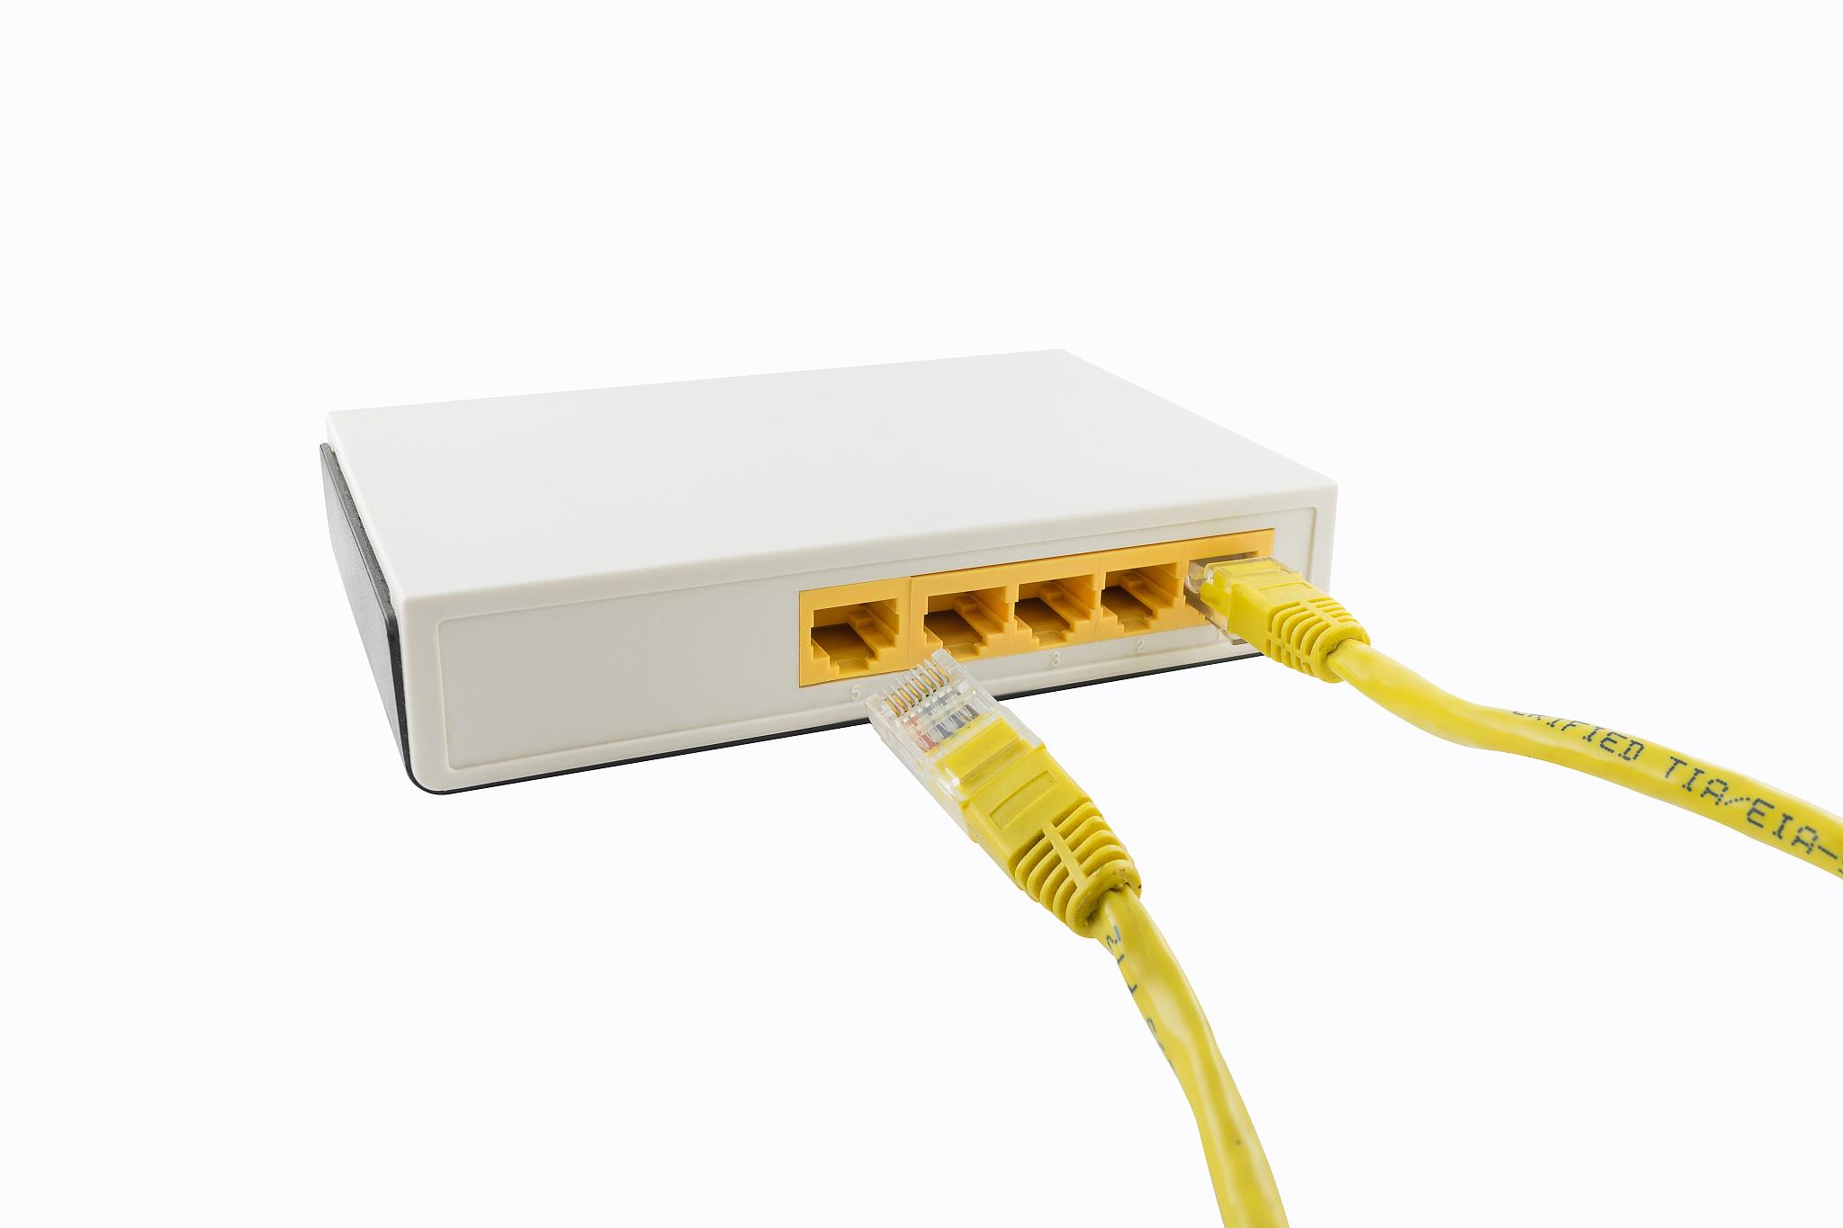
功能模块
端口扫描模块
扫描指定IP的特定端口，检测端口是否开放，输入IP地址、端口范围，输出端口状态（开放、关闭）。
子域名扫描模块
扫描给定域名的所有子域名，检测子域名是否解析，输入域名、子域名列表或文件路径，输出子域名存在性状态。
CDN检测模块
检测域名是否使用了内容分发网络，输入域名，输出是否使用CDN的判断。

Slide 8
功能模块
C段扫描模块
CMS指纹识别模块
扫描指定IP段内的所有IP地址，输入IP段范围，输出扫描的IP地址。
识别网站的CMS类型，输入域名，输出CMS类型（如WordPress、Joomla等）。
WAF检测模块
漏洞扫描模块
检测网站是否使用了Web应用防火墙，输入域名，输出WAF类型（如ModSecurity、Cloudflare WAF等）。
探查网站可能存在的已知漏洞，输入域名，输出报告文档。

Slide 9
AWVS
1.配置日志：
2.禁用HTTPS请求警告：
初始化日志系统，将日志保存到文件scan_log.txt，并设置日志级别为INFO，格式为时间戳加上消息内容。
禁用urllib3库在HTTPS请求时产生的警告，这是因为脚本中的请求可能会使用自签名证书或不安全的HTTPS连接。
3.配置AWVS接口地址和API密钥：
4.定义扫描目标地址：
定义一个固定的扫描目标地址（scan_url），这个地址是将要被扫描的网站URL。
设置AWVS的API接口地址（tarurl）和API密钥（apikey），这些是与AWVS API交互所必需的。
5.定义扫描目标地址：
6.运行完整的扫描流程：
脚本定义了一系列函数来执行不同的扫描任务，包括获取目标列表、创建扫描目标、启动扫描、等待扫描完成、生成报告和下载报告。
run_scan()函数是扫描流程的入口点，它按顺序调用上述定义的函数来完成整个扫描过程。

Slide 10

用户界面
输入组件
01
文本框用于输入IP地址、端口范围、域名等。
选择组件
02
复选框用于选择要执行的扫描类型。
操作组件
03
按钮用于启动和停止扫描。
输出组件
04
文本区域用于显示扫描结果

Slide 11

THANKS
感谢观看

